Slide 1
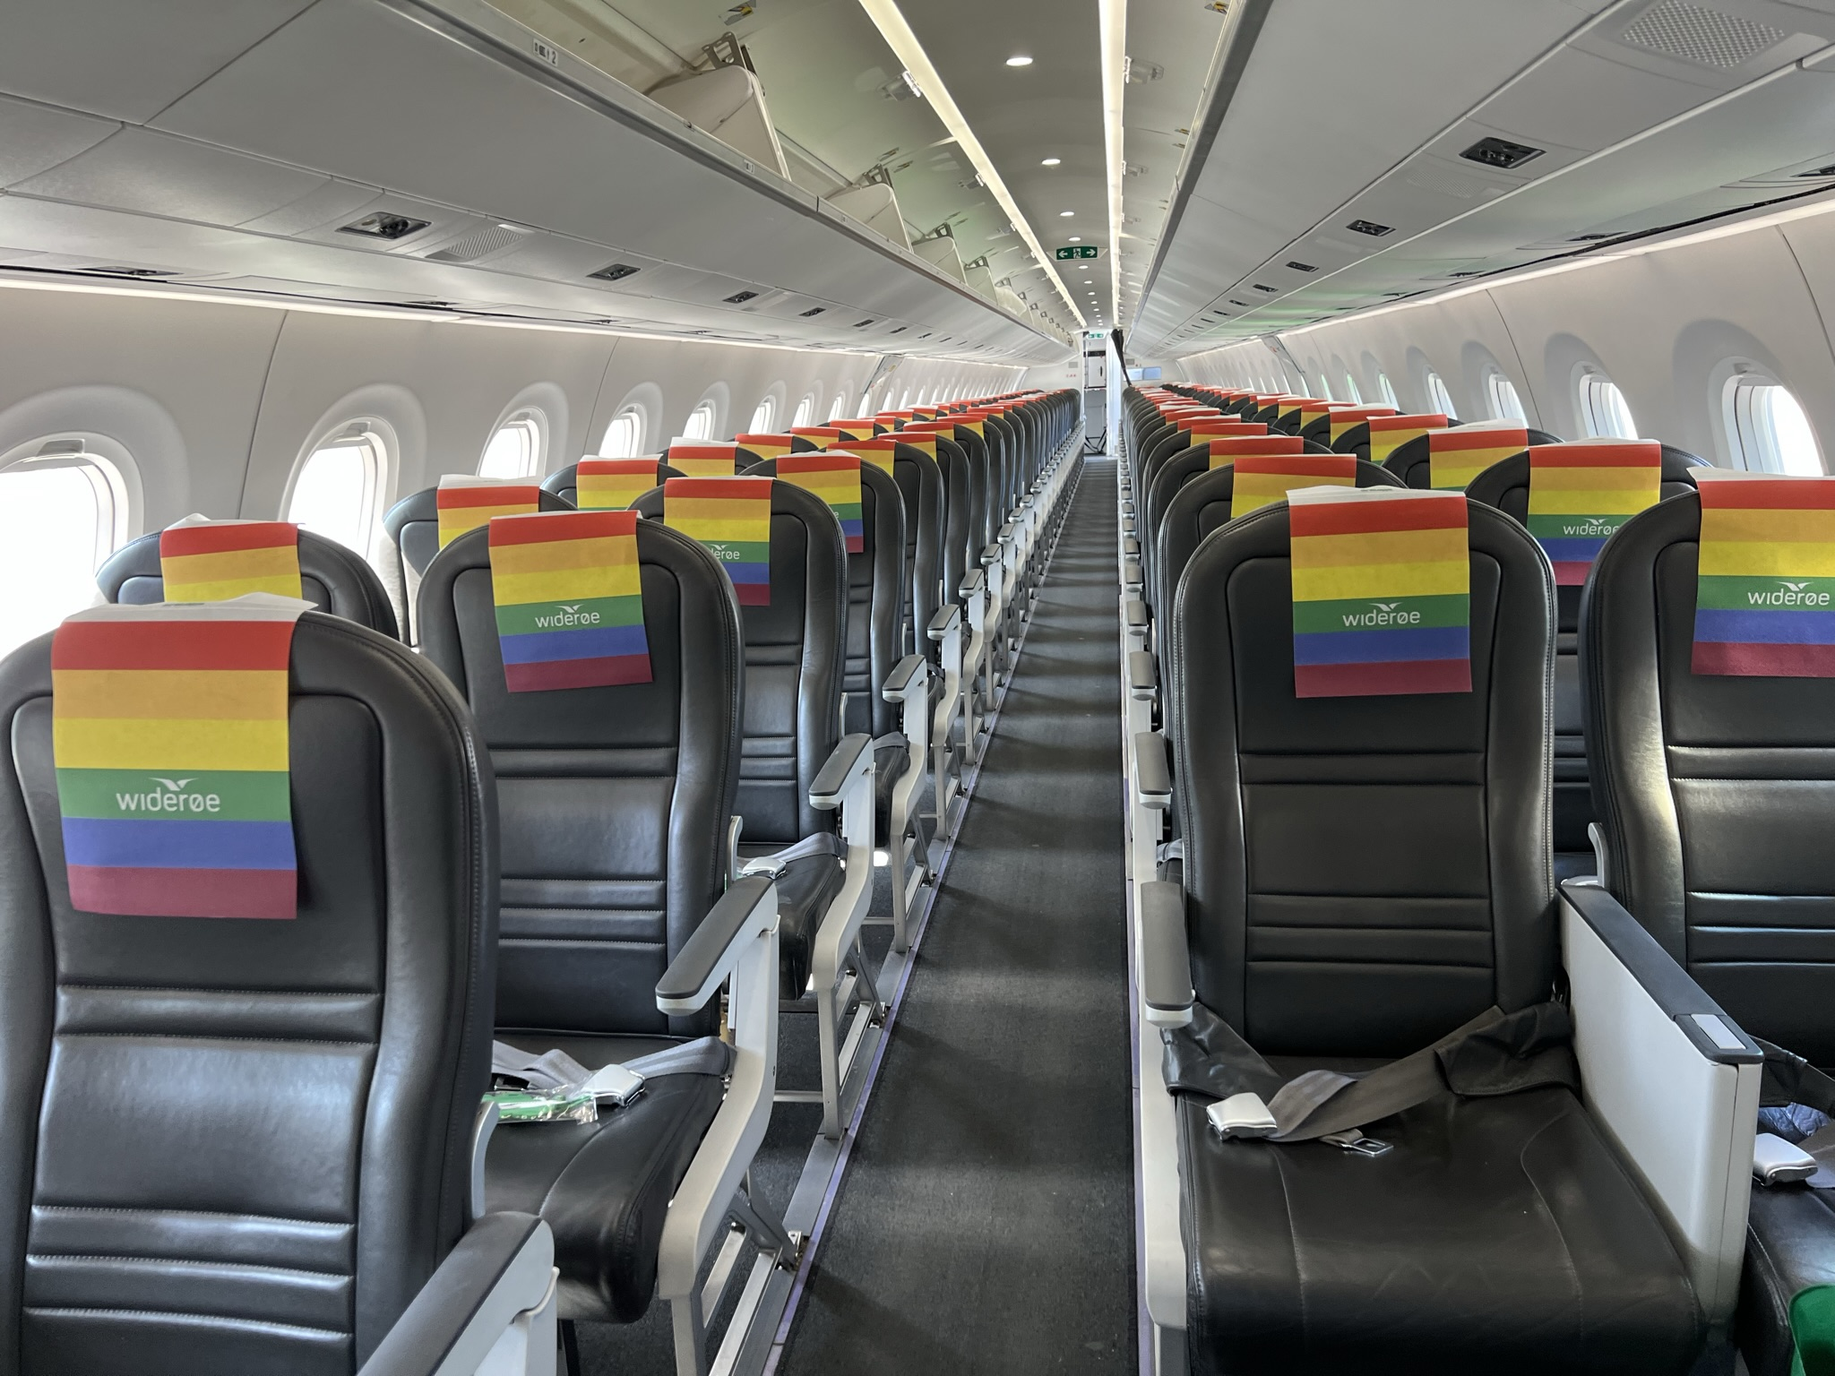
TRAFIKKRAPPORT: JUNI 2023
Antall passasjerer er 1 % høyere enn i 2022. Veksten kan tilskrives streik blant flyteknikerne i fjor. Den underliggende trenden fortsetter fra april/mai med litt færre passasjerer enn i fjor.
Noe økt produksjon mot fjoråret gjør at kabinfaktor faller med 4,0 prosentpoeng
Driften er god, og vi er godt fornøyd med punktligheten.
Widerøe har tilpasset prisene for å møte en litt lavere etterspørsel enn det tegnet til i første kvartal. Vi håper at det vil styrke kabinfaktoren gjennom sommeren.
JUNI
2023 2022 ENDRING
12 MND RULLERENDE
2023 2022 ENDRING
308
305
1,0 %
3285
3109
5,7 %
67,1 %
71,1 %
- 4,0 p.p.
63,2 %
60,5 %
2,7 p.p.
122
121
0,8 %
1258
1179
6,7 %
181
170
6,5 %
1989
1949
2,1 %
32,1
34,4
- 6,7 %
33,2
33,5
- 0,9 %

